Slide 1
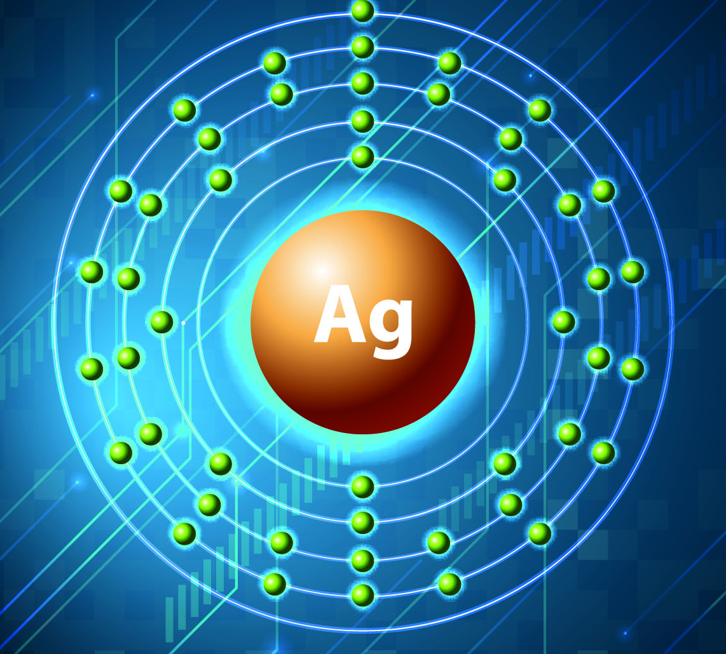
5 Atomi

Slide 2
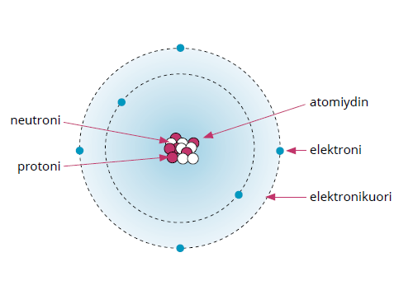
Atomin rakenneosat
Neutronien lukumäärä
N = A – Z
Z = järjestysluku eli protonien määrä
A = massaluku eli nukleonien (protonien ja neutronien) lukumäärä

Slide 3
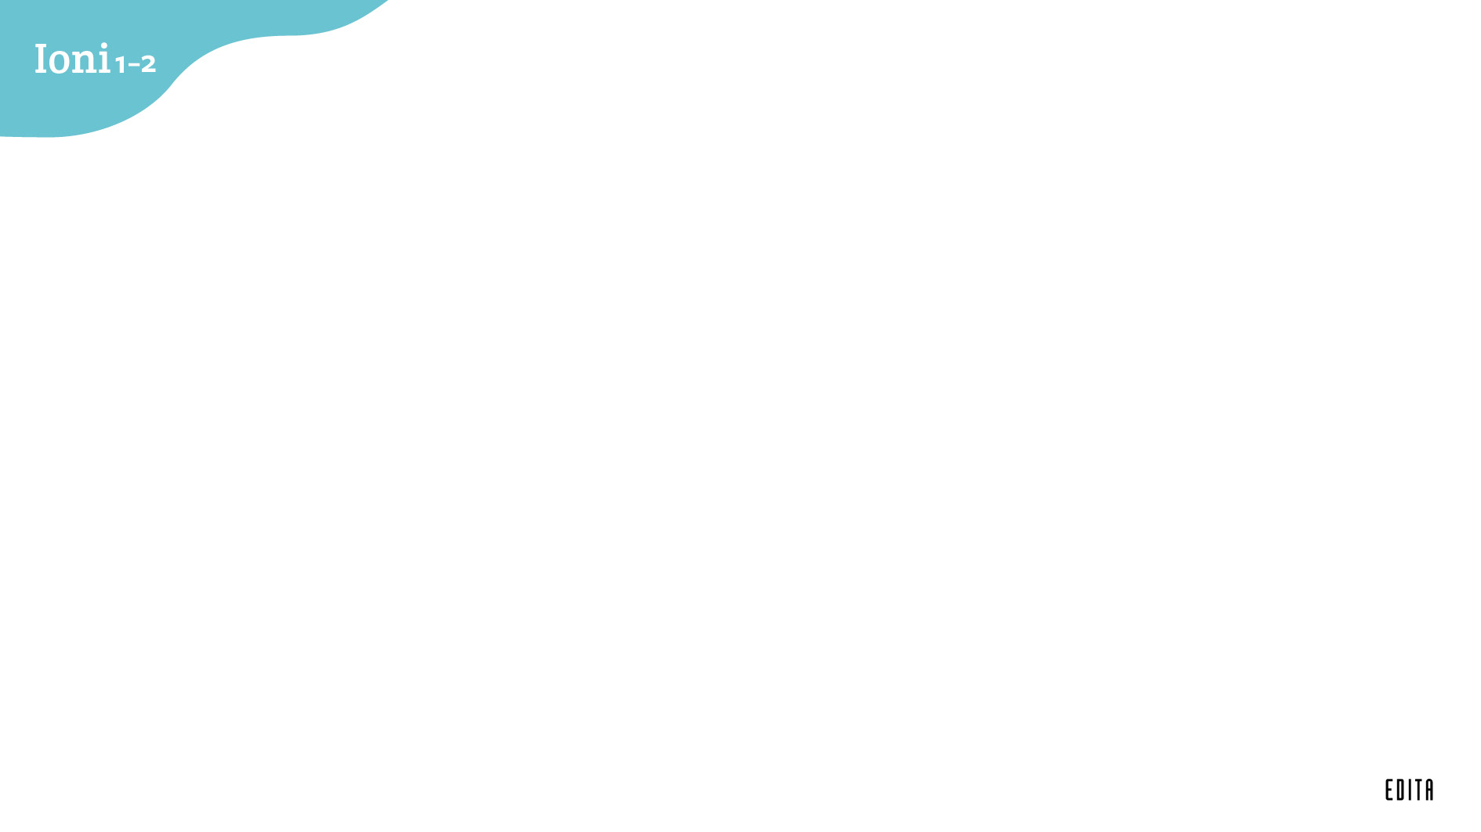
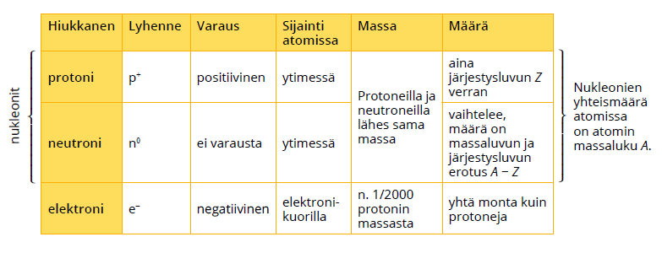
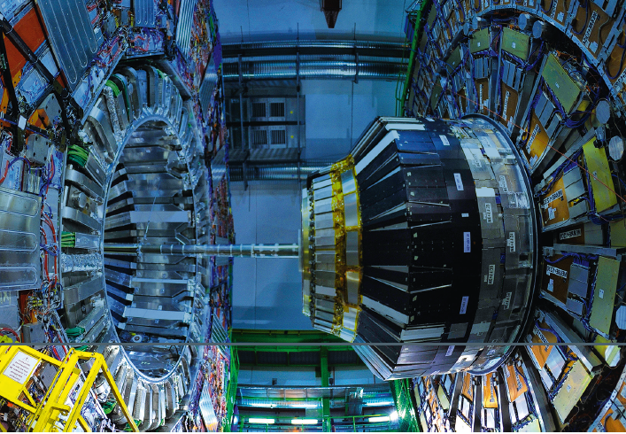
Atomin hiukkaset
Alkeisvaraus = protonin sähkövaraus e = 1,602 176 634·10⁻¹⁹ C
Elektronin varaus on sama kuin protonin mutta vastakkaismerkkinen eli –e.

Slide 4

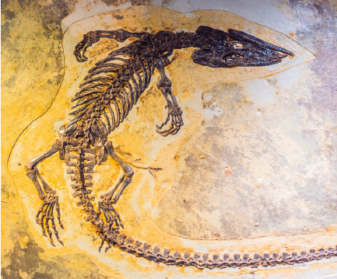
Alkuaineiden atomien massa
Alkuaineen kemiallinen merkki
Massaluku
Isotoopeilla on sama kemiallinen merkki ja sama järjestysluku mutta eri massaluku.
Radioaktiivinen atomiydin muuttuu
toisen alkuaineen atomiytimeksi.
Järjestysluku
Atomimassayksikkö u on lähes sama kuin yhden protonin massa.
1 u = 1,6605402 ∙ 10⁻²⁴ g
C-12 isotoopin massa on tasan 12 u.

Slide 5
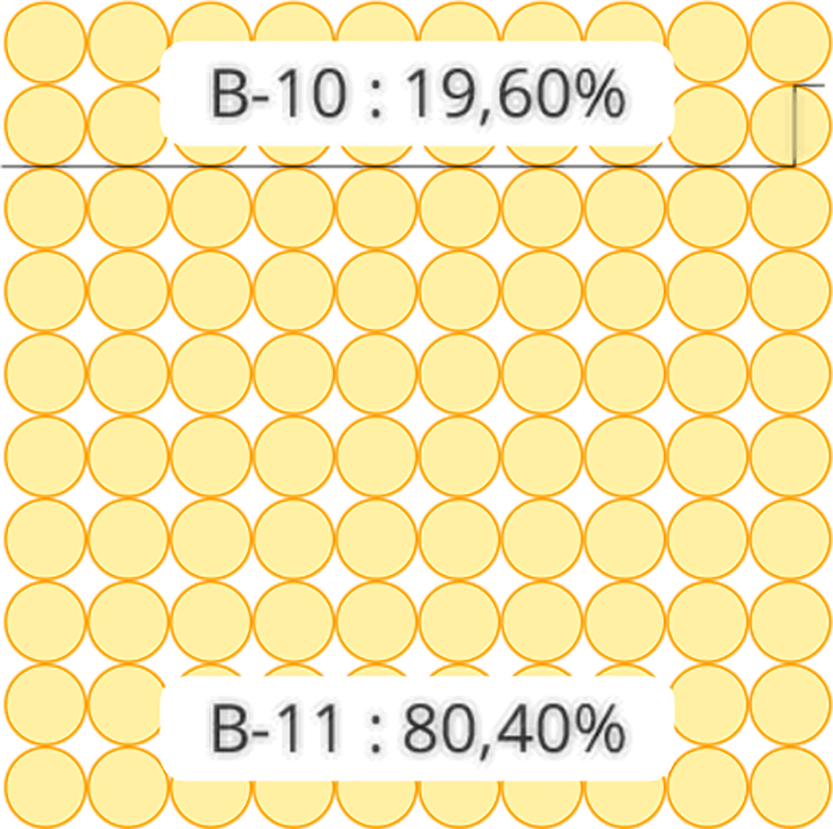
Esimerkki
Laske boorin suhteellinen atomimassa annettujen tietojen perusteella.
A_{r} (B-10) = 10,012937 ja yleisyys luonnossa 19,60 %
A_{r} (B-11) = 11,0093053 ja yleisyys luonnossa 80,40 %
Ratkaisu
Lasketaan isotooppien suhteellisista atomimassoista painotettu keskiarvo.
Suhteellinen atomimassa ottaa huomioon alkuaineen luonnossa esiintyvien eri isotooppien yleisyyden.
Vastaus
Boorin suhteellinen atomimassa on 10,81.

Slide 6
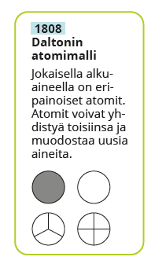
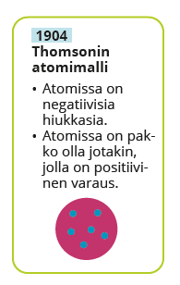
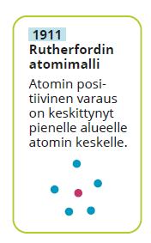
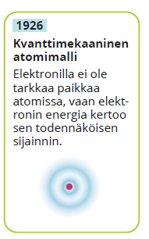
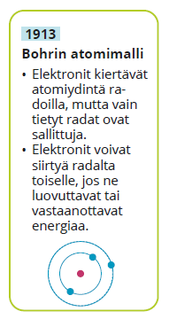
Elektronikuoret ja elektronin energia
Kuorimalli
Elektronit sijaitsevat ytimen ympärillä olevilla kuorilla. Elektronien jakautumista eri kuorille kutsutaan elektronirakenteeksi.
Kullekin kuorelle mahtuu rajallinen määrä elektroneja: 2n², jossa n = kuoren järjestysluku ytimestä laskien

Slide 7
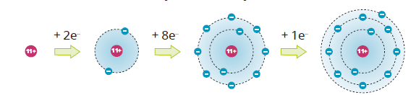
Natriumin elektronirakenne Z = 11
Natriumatomin elektronikuoret täyttyvät siten, että elektronit lisätään kuorille ensimmäisestä kuoresta alkaen.
Elektronit pyrkivät täyttämään elektronikuoria sisimmältä kuorelta alkaen, koska silloin niiden energia on pienin.
Ensimmäiselle kuorelle mahtuu 2 ∙ 1² = 2 elektronia.
Toiselle kuorelle mahtuu 2 ∙ 2² = 8 elektronia.
Kolmannelle kuorelle mahtuisi 2 ∙ 3² = 18 elektronia, mutta natriumatomissa on enää yksi elektroni, joka asettuu kuorelle kolme.

Slide 8
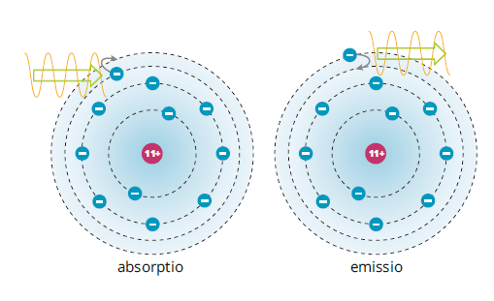

Emissio ja absorptio atomin kuorimallissa
Perustilassa atomin elektronit sijaitsevat alimmilla mahdollisilla elektronikuorilla.
Absorptio: Kun aineeseen johdetaan energiaa esimerkiksi säteilynä, elektroni voi virittyä eli siirtyä ulommalle kuorelle.
Emissio: Kun virittynyt elektroni palaa takaisin alemmalle kuorelle, vapautuu energiaa esimerkiksi säteilynä.
Elektronikuorten energiat ovat eri atomeilla erilaiset, joten vapautuva ja sitoutuva energia on juuri tietyn aineen atomeille tyypillinen ja vastaa elektronikuorten energiatilojen erotusta.

